Slide 1

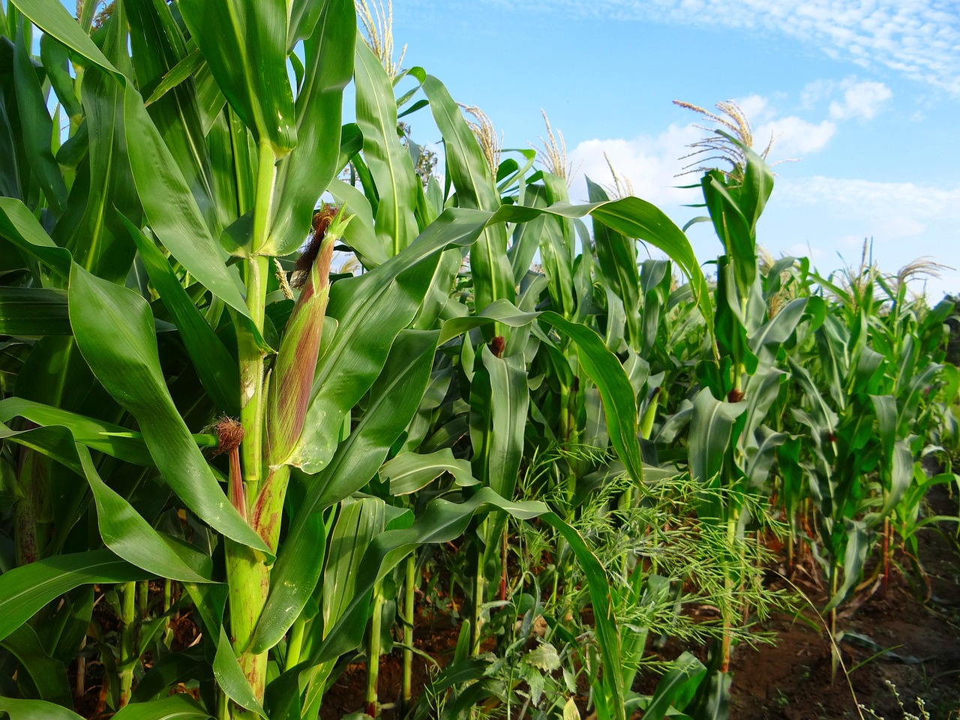

시리즈
CORNFLIX
2023
SSAFY
Final
관통프로젝트
발표: 백승은
팀원: 박성욱

Slide 2
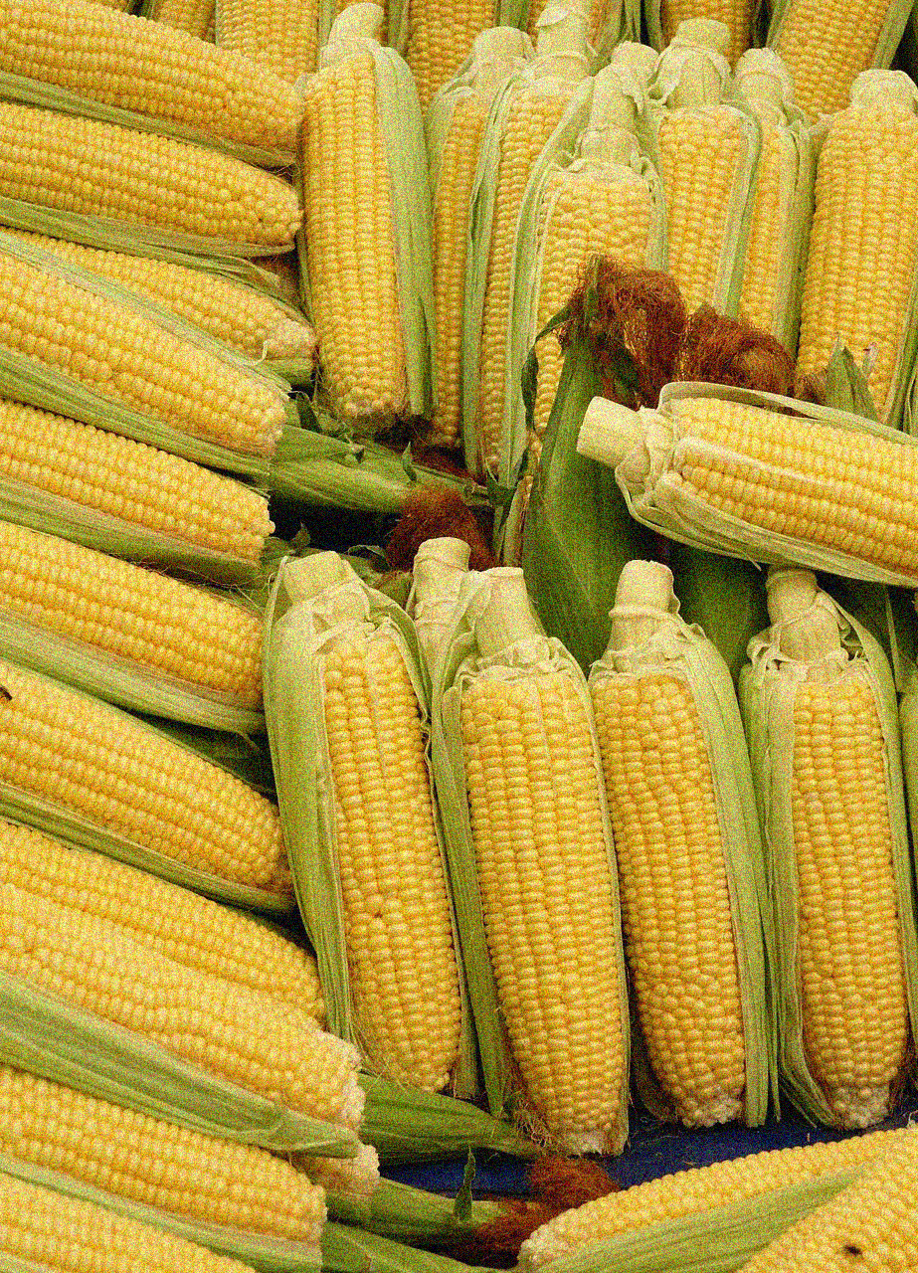




001 초기 구상
목차
002 구현 서비스
001 초기 구상
Contents D
팀원 소개
구현 기능 및 시연
설계

Slide 3
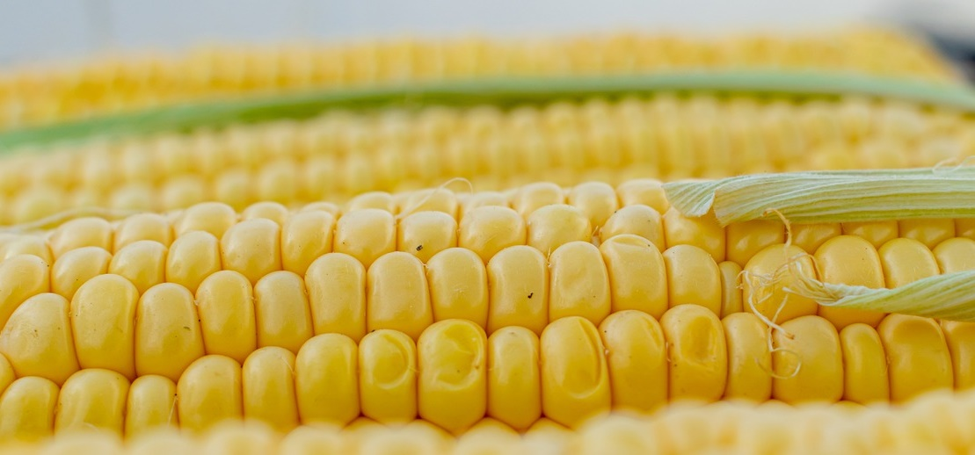
팀원 소개

Slide 4

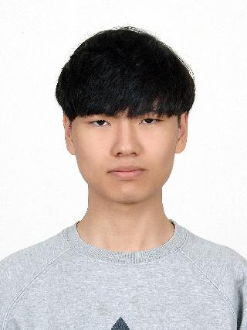
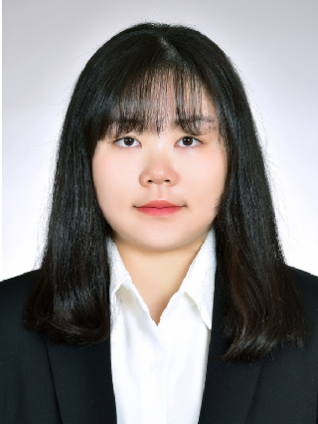
팀원 소개
박성욱
데이터 베이스 모델링(ERD) 설계
백엔드 Django api 설계 및 개발
영화 추천 알고리즘 및 관련 알고리즘 개발
Vue 전체적인 Vuex, api(Axios) 개발
백승은
Vue Views, component 설계 및 개발
Vue 전제 router 설계 및 개발
페이지 목업 설계 & 전체 프로젝트 디자인

Slide 5

초기 구상 및 설계

Slide 6


메인 페이지

Slide 7
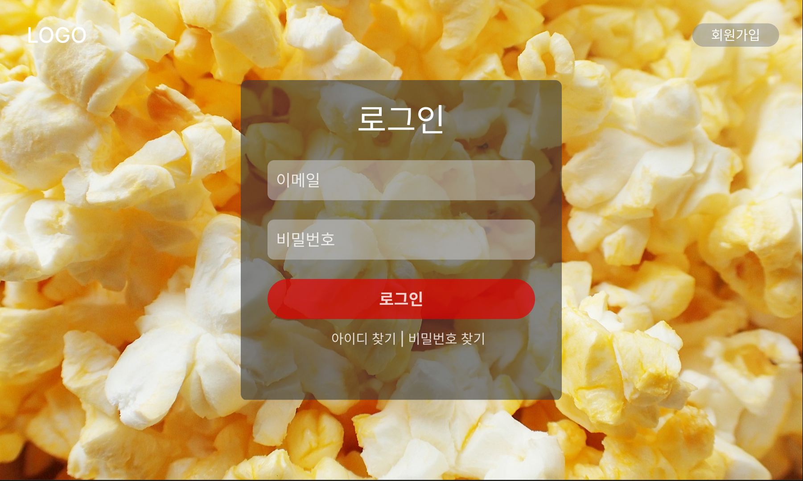
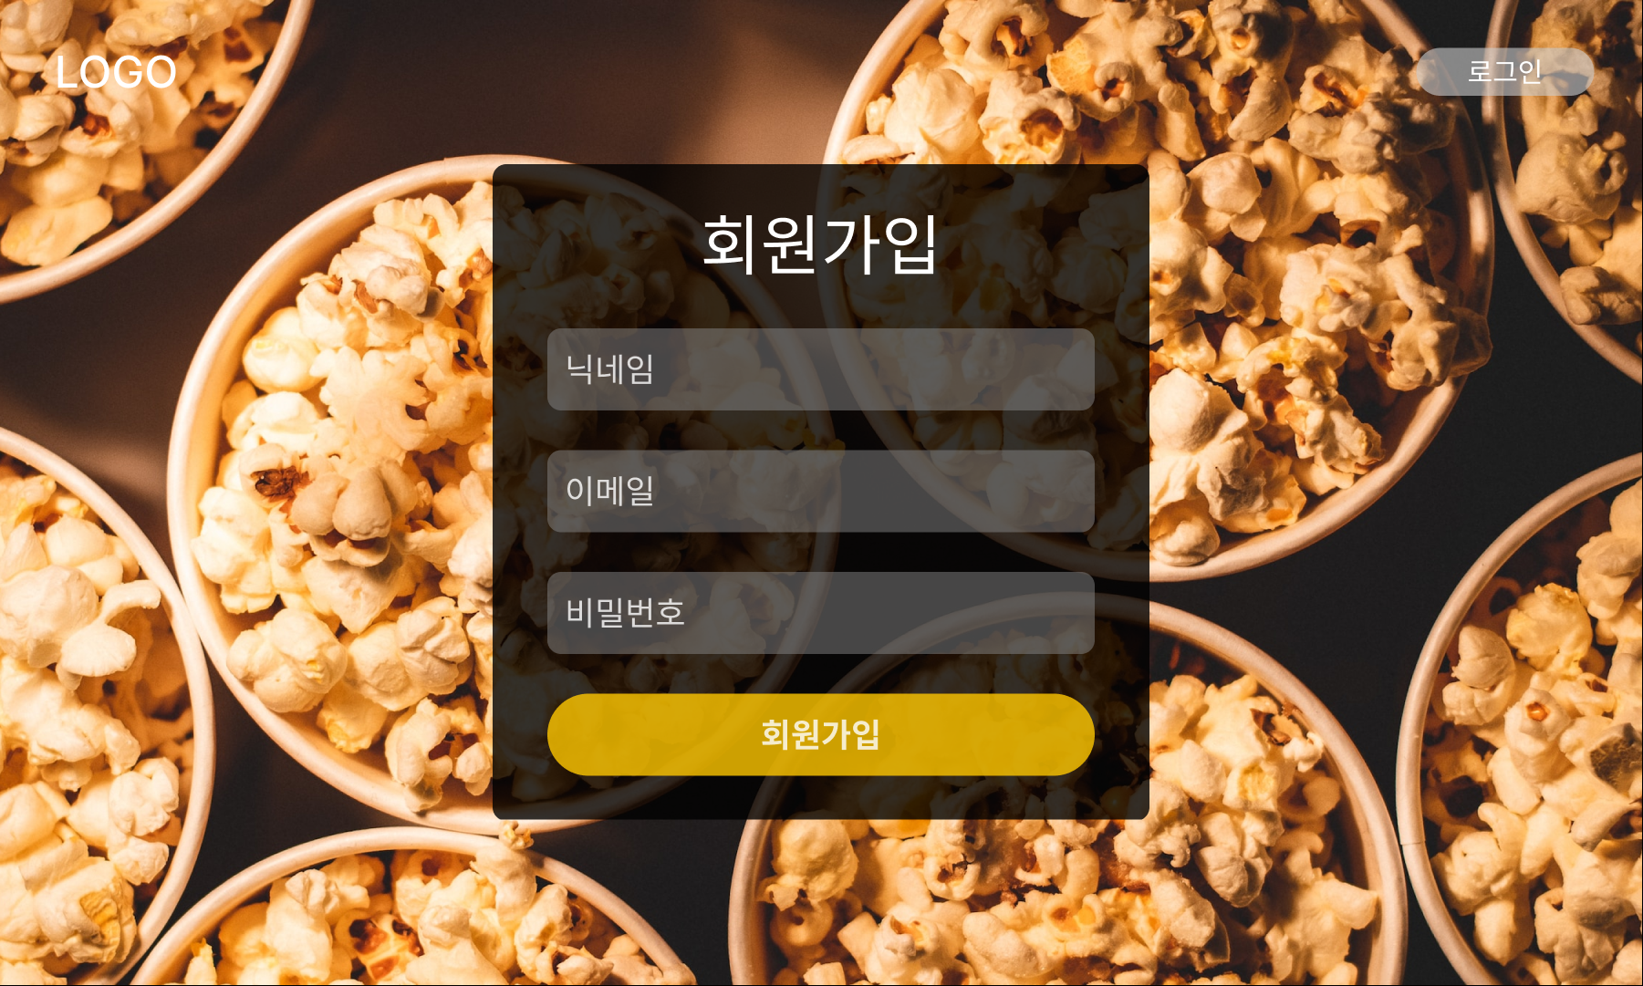
로그인 및 회원가입

Slide 8
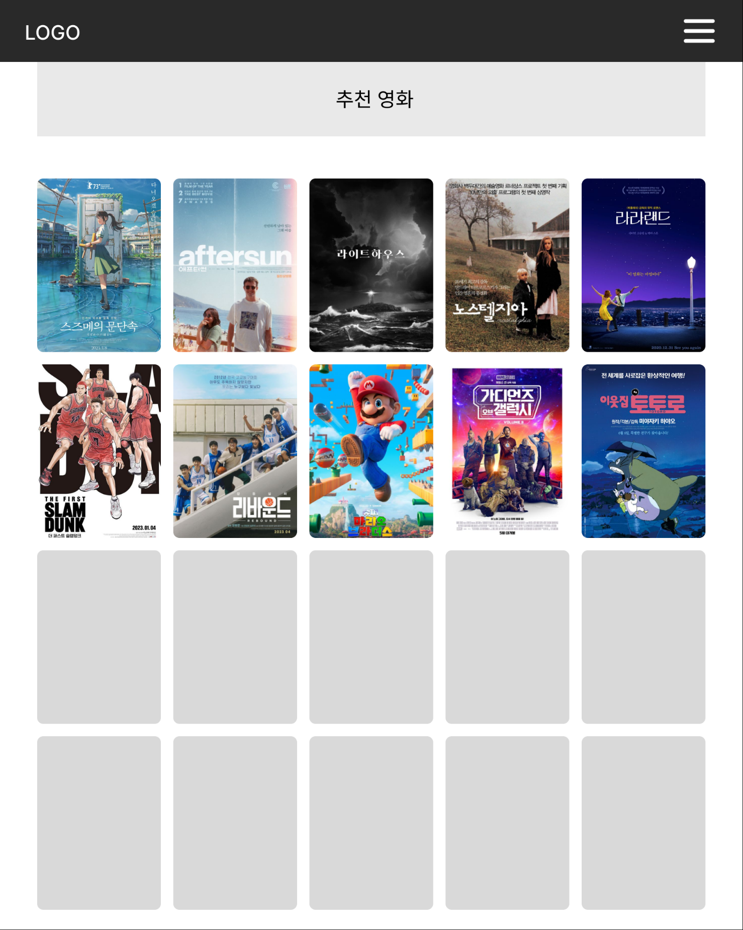
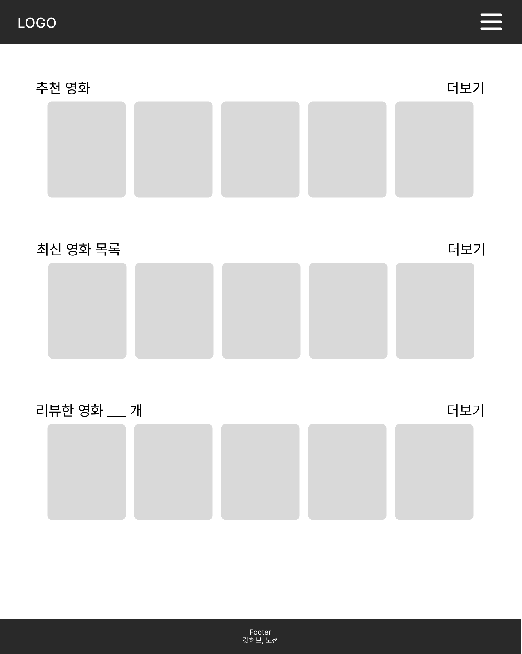
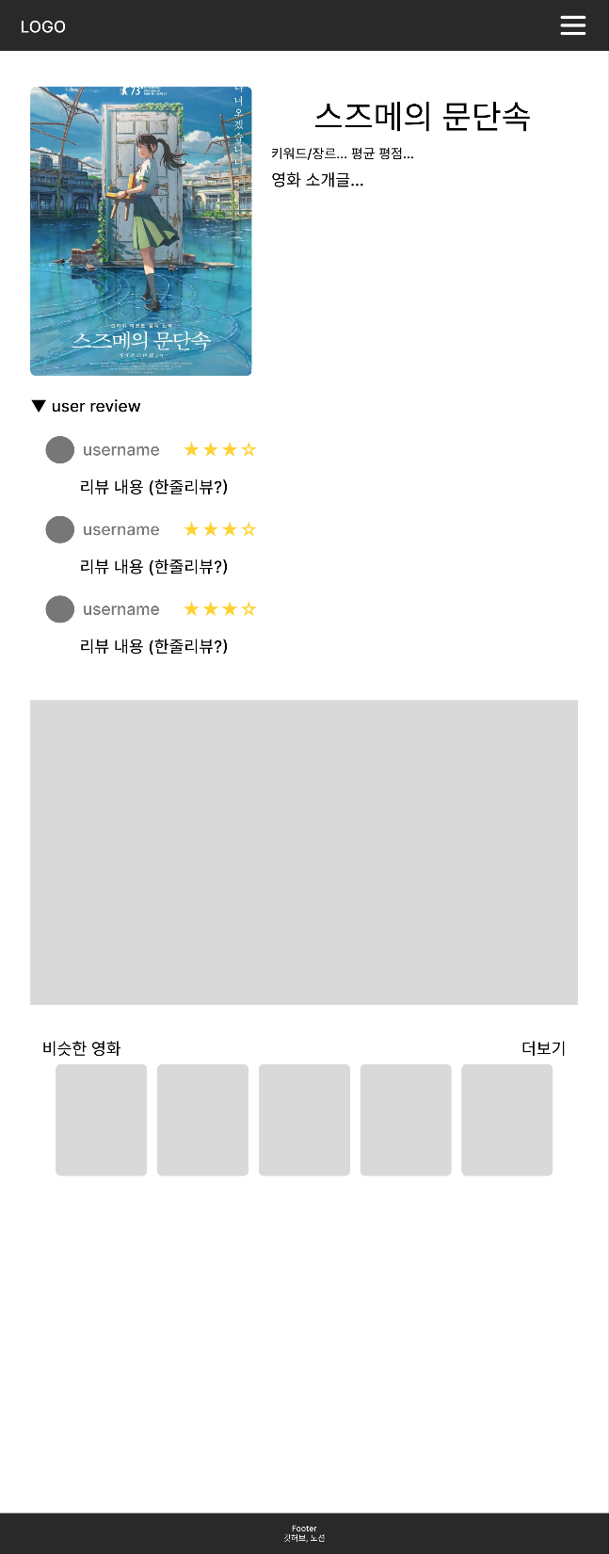
영화 조회

Slide 9
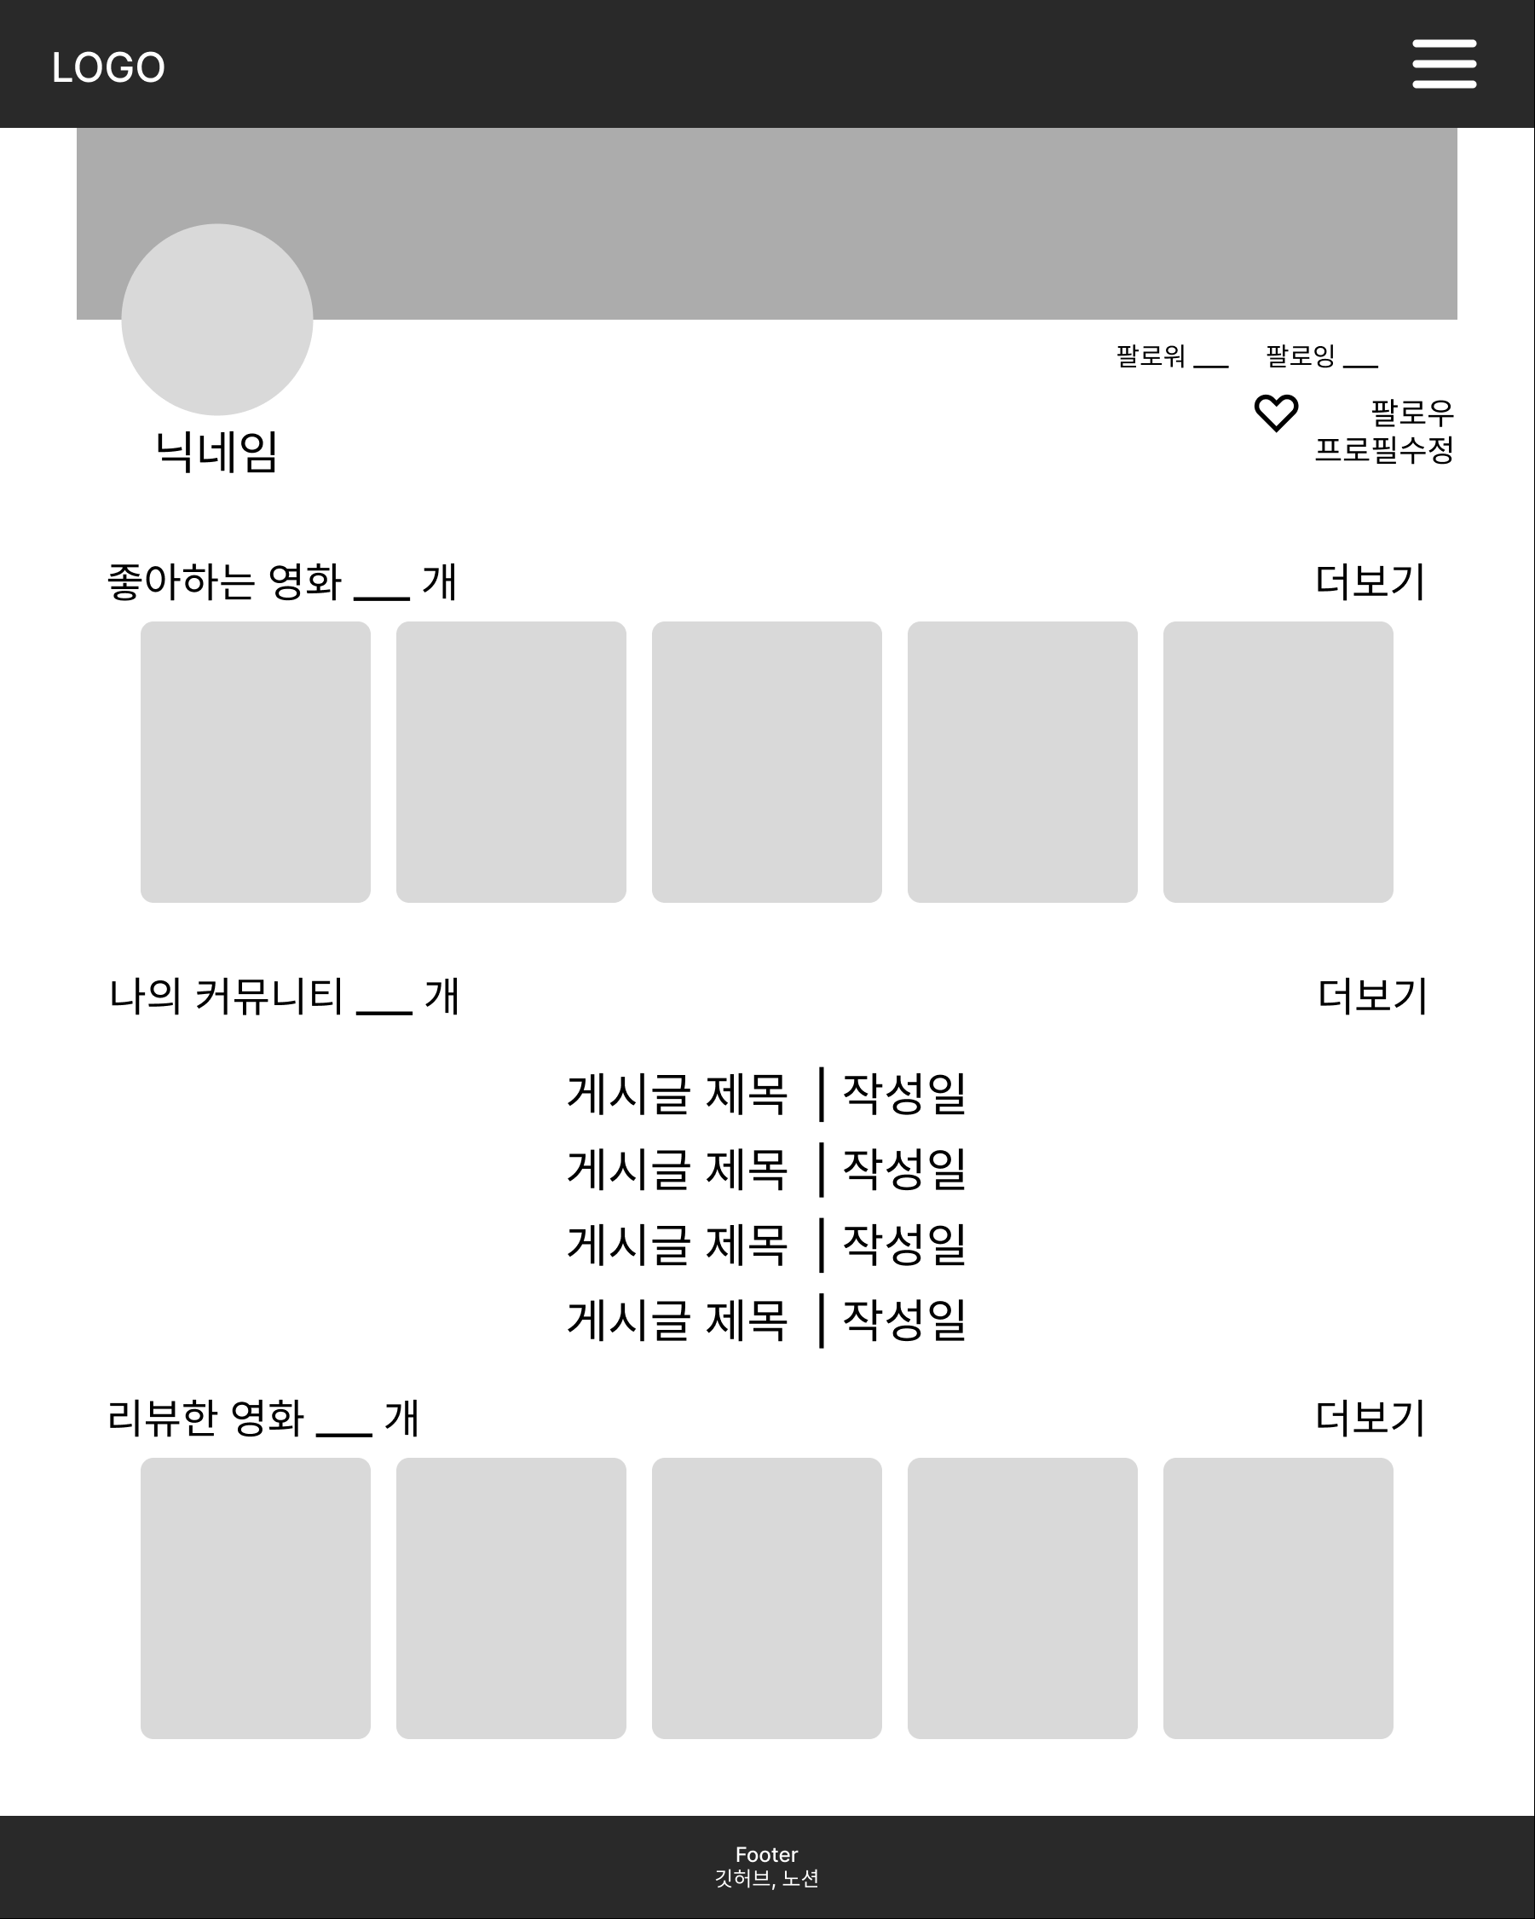
프로필

Slide 10

CORNFLIX

Slide 11






0. Contents 0
사진 주제 입력
- 사진에 대한 정보
세부내용을 작성하시오. 세부내용을 작성하시오.
세부내용을 작성하시오. 세부내용을 작성하시오
세부내용을 작성하시오. 세부내용을 작성하시오

Slide 12
0. Contents 0
발표 내용을 작성하시오
This PPT is made by Garam Blog
56%
70%
30%
Contents 1
Contents 2
Contents 3
Contents 0
컨텐츠에 대한 내용을 적으시오.

Slide 13
0. Contents 0
1. 제목을 입력하시오.
Contents 1
90%
세부내용을 작성하시오. 세부내용을 작성하시오.
세부내용을 작성하시오. 세부내용을 작성하시오.
Contents 2
35%
Contents 3
55%
2. 제목을 입력하시오.
Contents 4
20%
세부내용을 작성하시오. 세부내용을 작성하시오.
세부내용을 작성하시오. 세부내용을 작성하시오.
Contents 5
60%

Slide 14



0. Contents 0
Contents
Contents
Contents
컨텐츠에 대한 내용
컨텐츠에 대한 내용
컨텐츠에 대한 내용
- 세부내용을 작성하시오.
- 세부내용을 작성하시오.
- 세부내용을 작성하시오.
- 세부내용을 작성하시오.
- 세부내용을 작성하시오.
- 세부내용을 작성하시오.

Slide 15

Thank you for Listening
다음화

